Slide 1

Теория вероятностей и математическая статистика
Вебинары

Slide 2

Теория вероятности и математическая статистика
Урок 7
Многомерный статистический анализ. Линейная регрессия

Slide 3
На этом уроке мы изучим:
Для чего применяют многомерный анализ
Что такое линейная регрессия
Условия применимости
Коэффициент детерминации
F-критерий Фишера
t-статистика Стьюдента

Slide 4
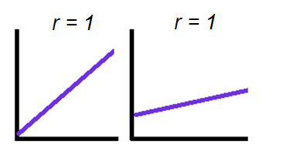

Корреляционный анализ не показывает, как быстро изменяется зависимая величина $y$ при изменении независимой $x$

Slide 5
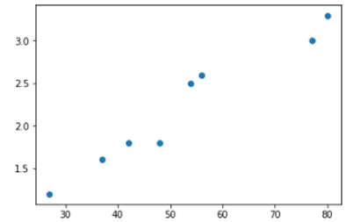
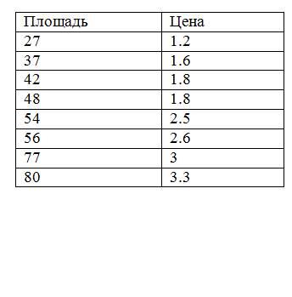
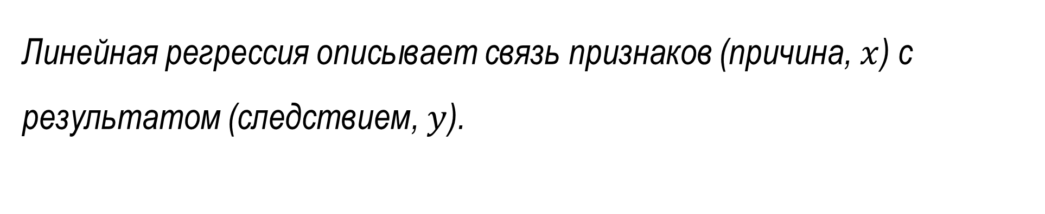
Линейная регрессия описывает связь признаков (причина, $x$) с результатом (следствием, $y$).
Двумерные данные

Slide 6

Многомерный статистический анализ – раздел
статистики, который посвящен исследованиям
экспериментов с многомерными наблюдениями.

Slide 7

Если признак один, то такая линейная регрессия называется парной. Она описывает связь признака $x$ с результирующим признаком $y$.
Линейная регрессия
$$y = a + bx$$

Slide 8
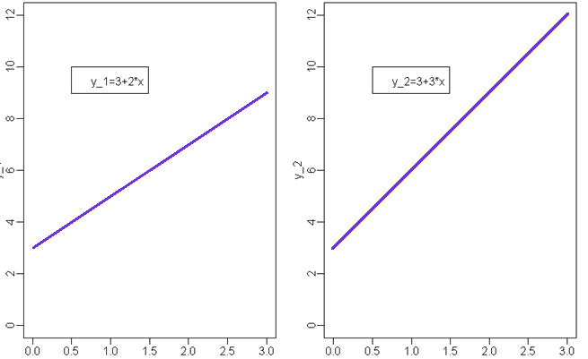
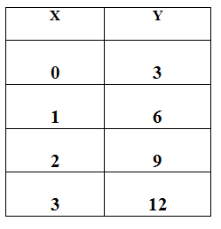
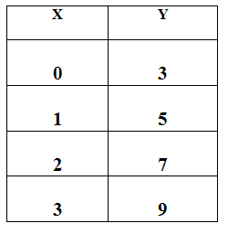
Что показывают коэффициенты в уравнении регрессии?
y = 3 + 3*x y = 3 + 2*x

Slide 9
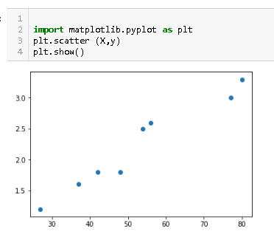

Slide 10
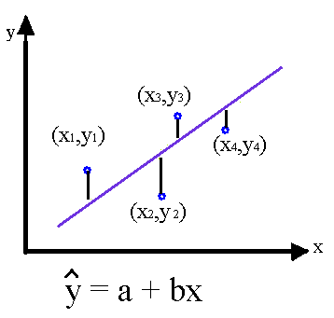
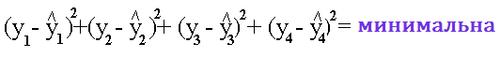
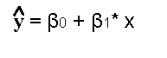
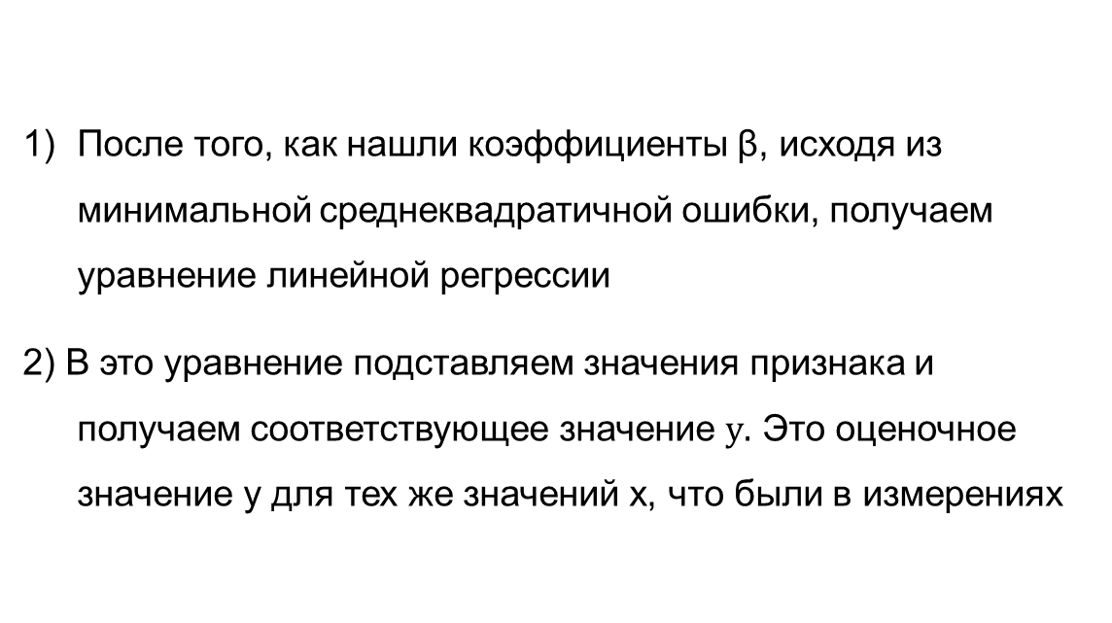
Как образуется линия y_hat?
После того, как нашли коэффициенты β, исходя из минимальной среднеквадратичной ошибки, получаем уравнение линейной регрессии
2) В это уравнение подставляем значения признака и получаем соответствующее значение $у.$ Это оценочное значение у для тех же значений х, что были в измерениях

Slide 11

Парная линейная регрессия
Предполагаем связь признаков $x$ $и y$ , которая описывается линейной функцией:
$$y = a + bx$$
где $a$ и $b$ – коэффициенты линейной регрессии.
a – показывает, где прямая пересекает ось у при х = 0
b - показывает угол наклона прямой или на сколько единиц изменяется зависимая величина y при изменении независимой х на единицу

Slide 12
Условия применимости линейной регрессии
Наличие линейной зависимости между независимой переменной x и зависимой y
Независимость остатков
Для любого значения x значение зависимой переменной y распределено нормально
Гомоскедастичность

Slide 13
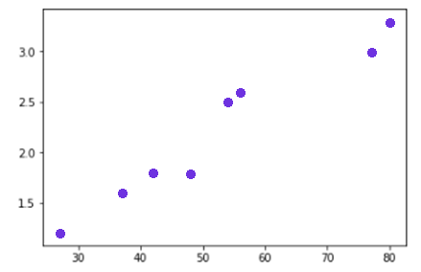
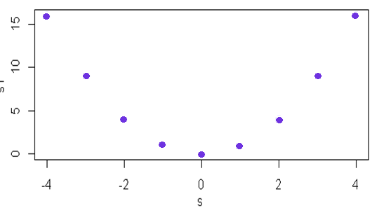

1.Наличие линейной зависимости между независимой переменной x и зависимой y
Проверка: график
Как решить задачу нелинейности:
Нелинейная трансформация $x$ или/и $y$ :
логарифм,
квадратный корень,
умножение на обратное число

Slide 14
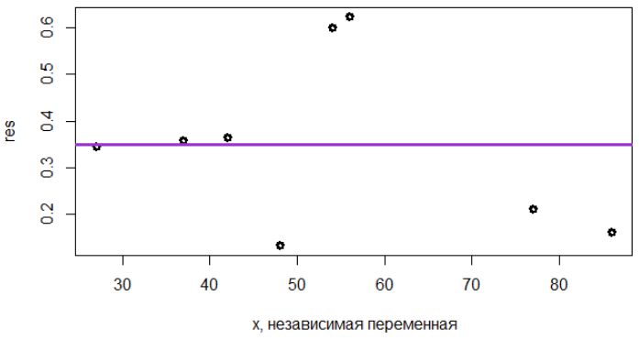
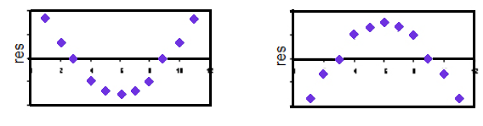
2. Независимость остатков
Мы не должны видеть какого-то шаблона в поведении остатков с течением времени.
Например, остатки не должны постоянно с течением времени расти
Если точки на графике остатков разбросаны
случайно вокруг горизонтальной линии, то
данные подходят для модели линейной регрессии
Эти 2 графика показывают, что для данных подойдет лучше нелинейная модель
Решить проблему можно также путем трансформации данных

Slide 15
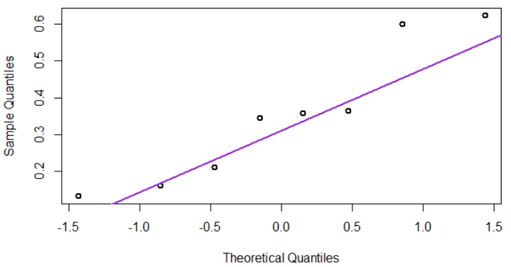
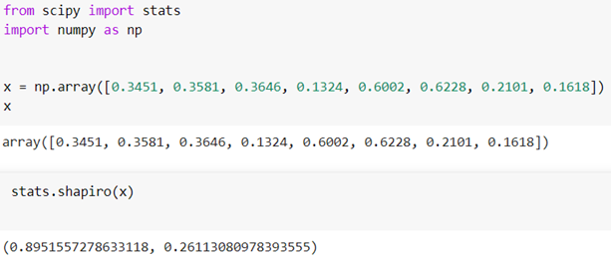
3. Нормальное распределение остатков
Распределение остатков следует нормальному распределению.
Методы проверки этого условия:
QQ-plot
Тест Шапиро-Уилка
Статистик = 0,895
P-value= 0.26
Вывод: данные распределены нормально

Slide 16
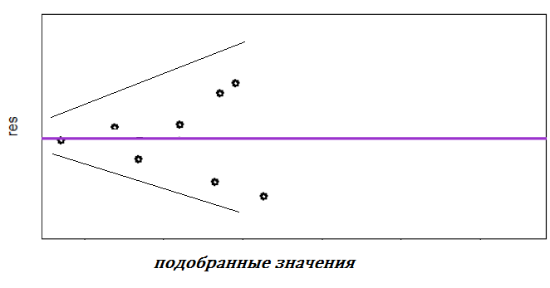

4. Гомоскедастичность
Т.е. стандартное отклонение σ одинаково при всех значениях х, если разброс остатков неравномерный , то говорят о присутствии гетероскедастичности.
Проверить на наличие гетероскедастичности можно с помощью графика.
Решить эту проблему:
Log- трансформация $y$
Переопределить зависимую переменную
Пример гетероскедастичности

Slide 17
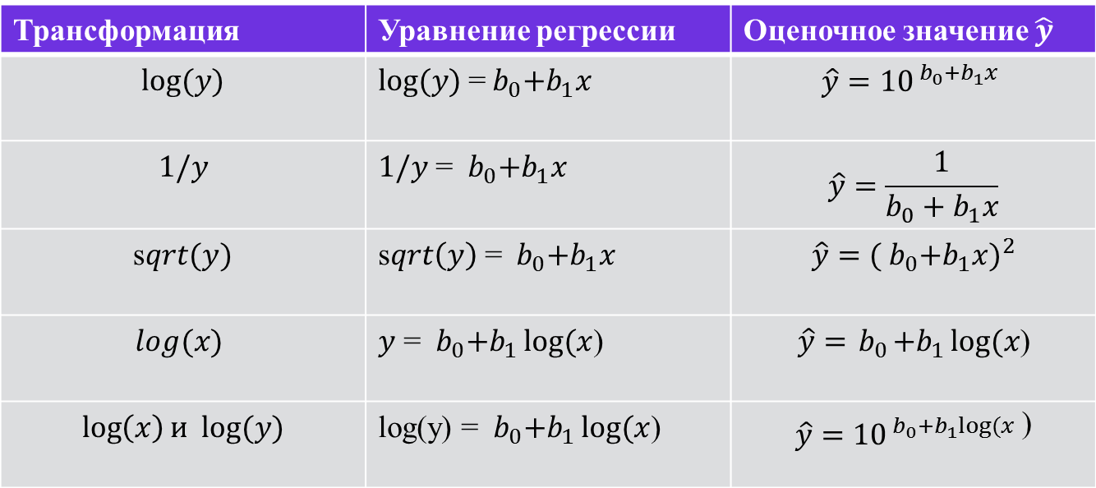
Создать условия для применения линейной регрессии.
Проверка на наличие выбросов
Трансформация данных
Переопределить зависимую переменную
Трансформация | Уравнение регрессии | Оценочное значение $\hat{y}$
$$log⁡(y)$$ | $log⁡(y)$ =${ b}_{0}+b_{1}x$ | $$\hat{y}={10}^{{ b}_{0}+b_{1}x }$$
$$1/y$$ | $1/y$ = ${ b}_{0}+b_{1}x$ | $$\hat{y}=\frac{1}{b_{0}+b_{1}x}$$
s$qrt(y)$ | s$qrt\left(y\right)$= ${ b}_{0}+b_{1}x$ | $$\hat{y}={{( b}_{0}+b_{1}x)}^{2}$$
$$log(x)$$ | $y$ = ${ b}_{0}+b_{1 }log⁡(x$) | $$\hat{y}={ b}_{0}+b_{1 }log⁡(x\text{)}$$
$$\log\left(x\right)и log⁡(y)$$ | log(y) = ${ b}_{0}+b_{1 }log⁡(x$) | $$\hat{y}={10}^{{ b}_{0}+b_{1}log⁡(x \text{)}}$$

Slide 18
3 метода построения линейной регрессии
С использованием математических формул
Матричный метод
Градиентый спуск

Slide 19
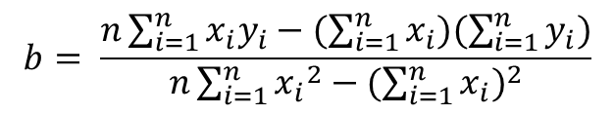
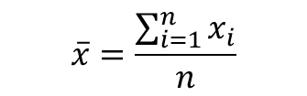
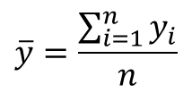
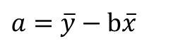
Формулы расчета коэффициентов а и b
$$b= \frac{n\sum_{i=1}^{n}{x_{i}y_{i}−(\sum_{i=1}^{n}{x_{i}})(\sum_{i=1}^{n}{y_{i}})}}{n\sum_{i=1}^{n}{{x_{i}}_{}^{2}}−{(\sum_{i=1}^{n}{x_{i}})}^{2}}$$
$a=$ $\overline{y}−b\overline{x}$
$$\overline{y}=\frac{\sum_{i=1}^{n}{y_{i}}}{n}$$
$$\overline{x}=\frac{\sum_{i=1}^{n}{x_{i}}}{n}$$

Slide 20
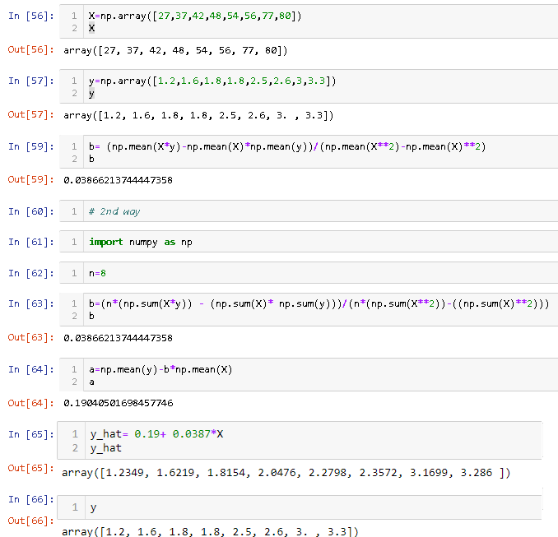

Slide 21
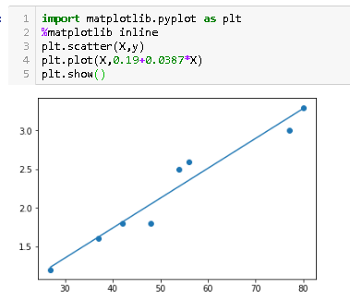

Slide 22
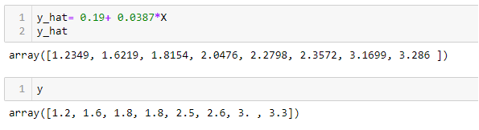
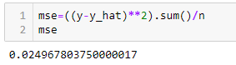
Функция потерь
Функция потерь - мера измерения ошибок, которая наша функция делает на нашем наборе данных.
Одна из самых распространенных функций называется средней квадратичной ошибкой.

Slide 23
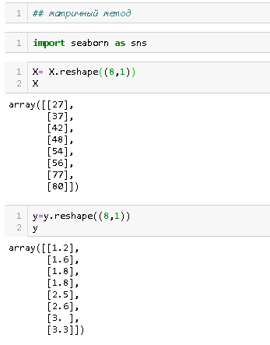
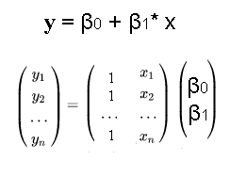
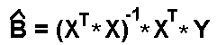
МАТРИЧНЫЙ МЕТОД ПОИСКА КОЭФФИЦИЕНТОВ

Slide 24
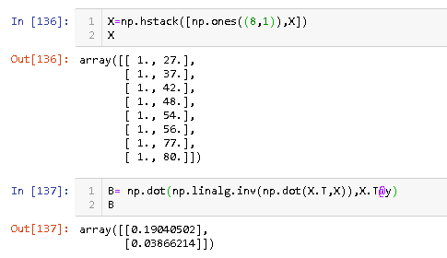

Slide 25
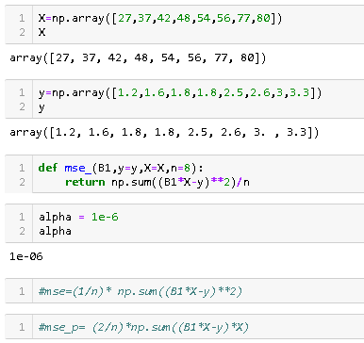
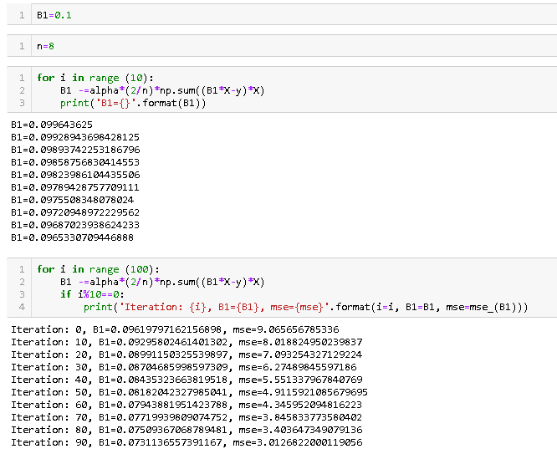
Градиентный спуск

Slide 26
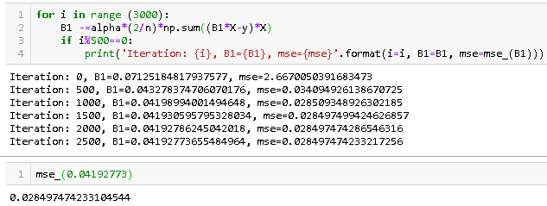

Slide 27
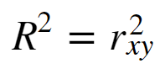
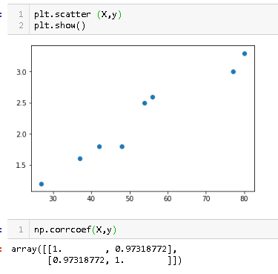
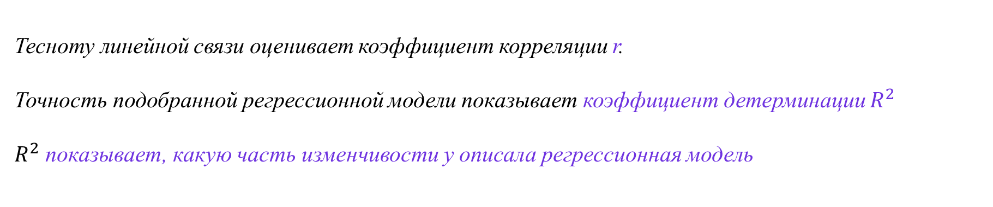
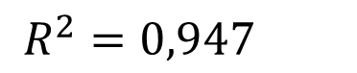
Коэффициент детерминации
Тесноту линейной связи оценивает коэффициент корреляции r.
Точность подобранной регрессионной модели показывает коэффициент детерминации $R^{2}$
$R^{2}$ показывает, какую часть изменчивости у описала регрессионная модель
$R^{2}=0,947$

Slide 28
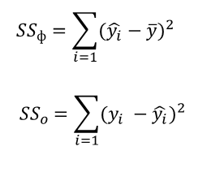
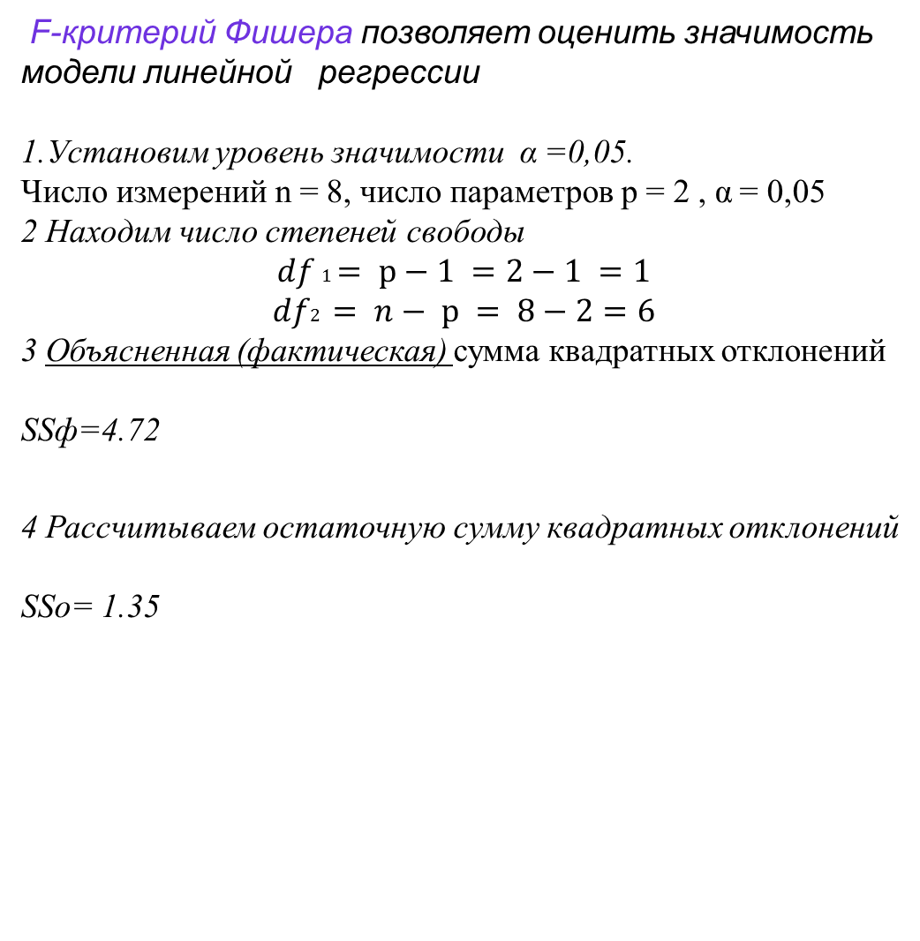
Оценка значимости подобранной модели
F-критерий Фишера позволяет оценить значимость модели линейной регрессии
1.Установим уровень значимости α =0,05.
Число измерений n = 8, число параметров р = 2 , α = 0,05
2 Находим число степеней свободы
$$df 1= р−1 =2−1 =1$$
$$df2 = n− р = 8−2=6$$
3 Объясненная (фактическая) сумма квадратных отклонений
SSф=4.72
4 Рассчитываем остаточную сумму квадратных отклонений
SSo= 1.35

Slide 29
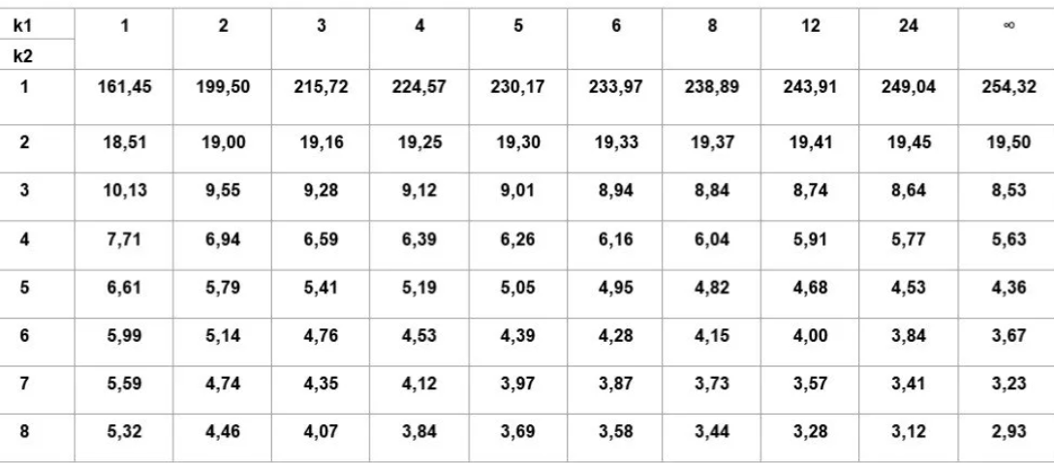
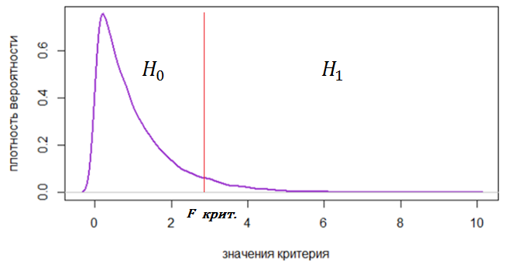
5 Рассчитываем сумму квадратных отклонений в расчете на одну степень свободы
MSф=SSф/df1 MSo=SSo/df2
MSф= 4.72 / 1= 4.72 MSo= 1.35 / 6= 0.225
6 Рассчитываем критерий Фишера F
Fр = MSф/ MSo
Fр= 4.72/ 0.225= 20.9
7 При Fр > Fт подобранная модель считается значимой
Fт = 5,99
20.9 > 5,99
Вывод: модель считается значимой на уровне значимости 0,05
Таблица значений критерия Фишера, $α=0.05$

Slide 30
F-критерий Фишера
Если фактическое значение F-критерия Фишера больше, чем табличное значение для данных двух степеней свобод и уровня значимости α, то уравнение регрессии признается статистически значимым.

Slide 31
t-статистика Стьюдента позволяет оценить значимость параметров линейной регрессии.

Slide 32
Итоги
Для чего применяют многомерный анализ
Что такое линейная регрессия
Условия применимости
Коэффициент детерминации
F-критерий Фишера
t-статистика Стьюдента

